Slide 1
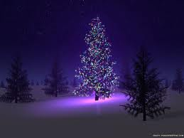
ΧΡΙΣΤΟΥΓΕΝΝΑ!!

Slide 2
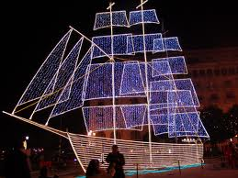
Τα έθιμα των Χριστουγέννων!!
Το χριστουγεννιάτικο δέντρο δεν ήταν κανονικά ελληνικό έθιμο. Το πήραν οι Έλληνες από τους Αμερικάνους. Το ελληνικό έθιμο ήταν να στολίζουμε καράβι. Αλλά μέχρι και σήμερα είναι ένα έθιμο που το τιμούμε.
Επίσης η γαλοπούλα είναι ένα έθιμο που το πήραμε από την Αγγλία.
Τα κάλαντα είναι επίσης ένα πολύ διάσιμο έθιμο που είναι και πολύ διασκεδαστικό. Τα παιδιά πάνε στα σπίτια και λένε ένα τραγούδι. Μόλις τελειώσουν πρέπει οι ιδιοκτήτες του σπιτιού να δώσουν λεφτά ή γλυκά.

Slide 3
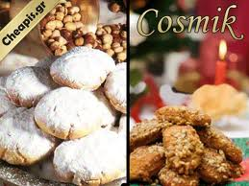
Τα γλυκίσματα…
Όπως κάθε χρόνο οι μαμάδες και οι γιαγιάδες φτιάχνουν γλυκά για τα μικρά τους εγγονάκια και οι μαμάδες για τα παιδάκια τους. Κάποια από αυτά είναι τα μελομακάρονα και οι κουραμπιέδες.

Slide 4
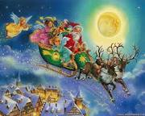
Ο ΑΊ ΒΑΣΊΛΗΣ !!!
Κάθε χρόνο παραμονή Χριστουγέννων τα παιδιά περιμένουν με ανυπομονησία τον Άγιο Βασίλη να τους φέρει το δώρο που του ζήτησαν. Η ιστορία λέει ότι ο Άγιος Βασίλης έχει ένα εργαστήρι στον Βόρειο Πόλο και με την βοήθεια των καλικατζάρων του κατασκευάζει τα δώρα των παιδιών όλου του κόσμου. Μετά πετάει με το έλκιθρό του και τους ταράνδους του και σταματάει σε κάθε σπίτι και μοιράζει τα δώρα όλων των παιδιών αλλά και των μεγάλων. Γιατί και οι μεγάλοι ζητάνε πράγματα από τον Άγιο Βασίλη. Ζητάνε να είμαστε εμείς καλά.

Slide 5
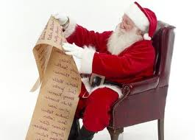
Σας ευχαριστούμε που μας παρακολουθήσατε!!
Μαρία και Νεφέλη…

